Slide 1

Architecture des Réseaux IoT
Promo 2018 - OCRES
Vincent BAS
Maxime CAZADE
Notes:
Introduction

Slide 2

Projet
Notes:
Présentation
C’est l’hiver et je ne sais pas si vous l’avez remarqué mais la tour eiffel, les lampadaires dans la rue et autres dispositifs lumineux présents dans la ville s’éclairent à des heures qui diffèrent de l’été. On a donc décidé de simuler et reproduire cette technologie pour ce cours.

Slide 3
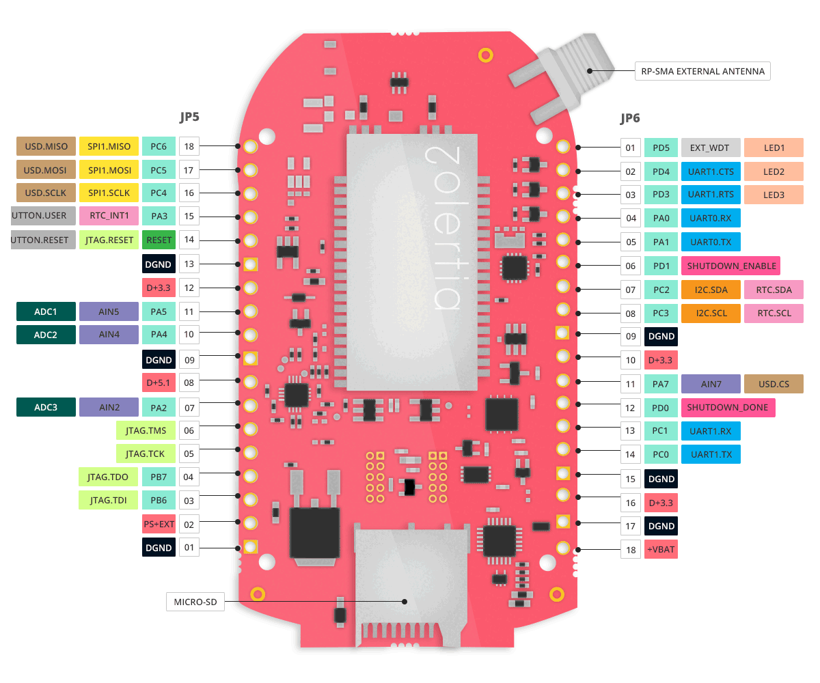
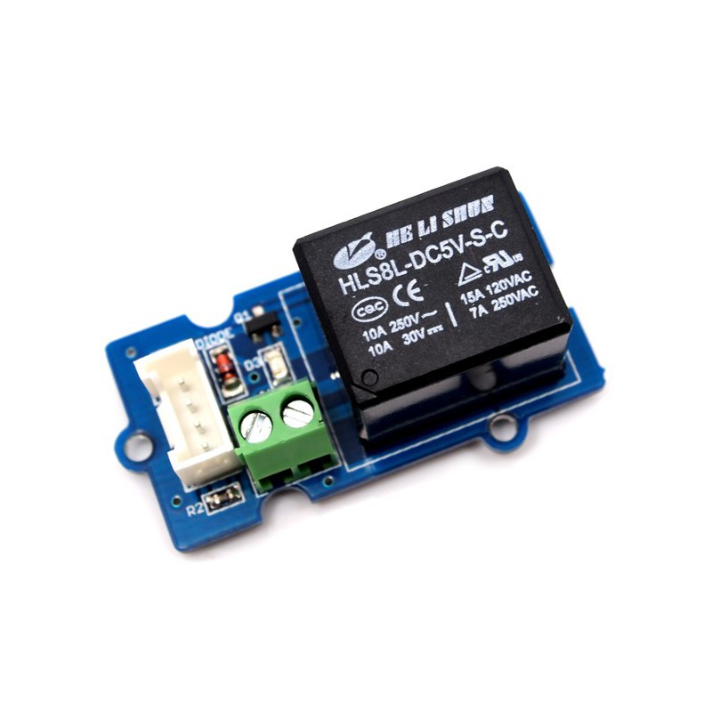
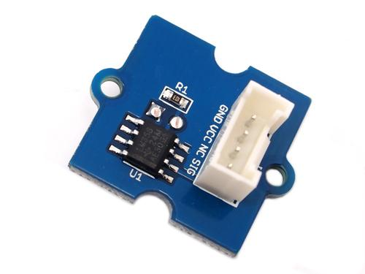
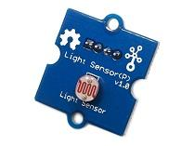
Capteurs & Remotes
Grove - light sensor
Relai HLS8L-DC5V-S-C
2 Zolertia Re-mote
Notes:
Capteurs
Voici le matériel dont on aura besoin pour cela :
Grove Light sensor: Ce capteur de lumière Grove - Light (P) est une version soeur du capteur de lumière Grove original. Ils sont identiques, sauf que le connecteur Grove est placé à l'arrière. On peut ainsi facilement l’utiliser comme un périphérique d'interface homme propre et sans fil. Le capteur Grove intègre une photorésistance qui permet de détecter l'intensité de la lumière. La résistance de la photorésistance diminue lorsque l'intensité de la lumière augmente. Une puce OpAmp LM358 double à bord produit une tension correspondant à l'intensité de la lumière (c'est-à-dire basée sur la valeur de résistance). Le signal de sortie est une valeur analogique, plus la lumière est claire, plus la valeur est grande.
Le module Grove-Relay est un commutateur numérique normalement ouvert. Grâce à cela, vous pouvez contrôler le circuit de haute tension à basse tension, disons 5V sur le contrôleur. Il y a un voyant LED sur la carte qui s'allume lorsque les bornes contrôlées sont fermées. Dans notre application, il jouera le rôle d’un interrupteur.

Slide 4
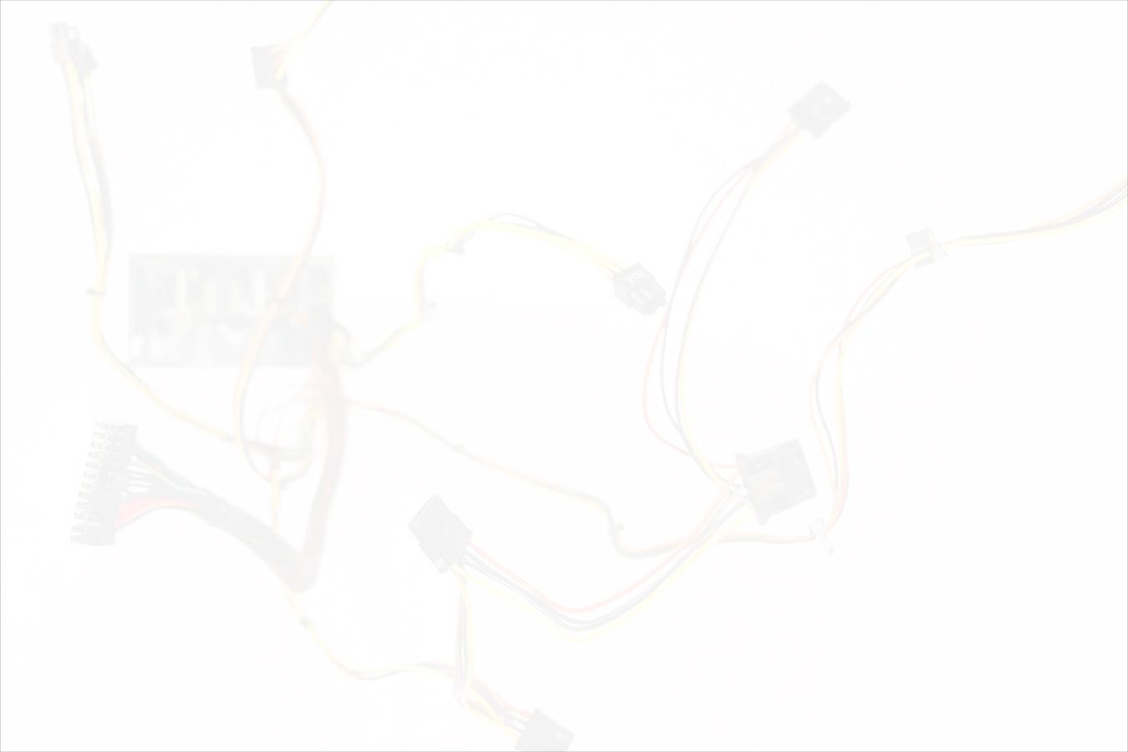





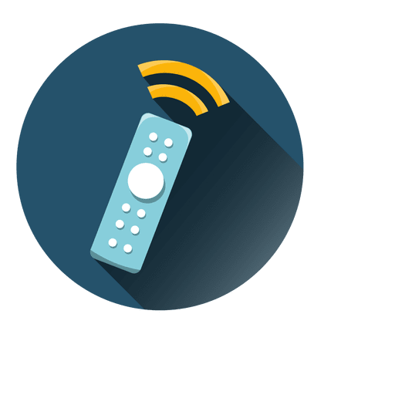

Architecture du Système
Interrupteur
Prise électrique
Lampe
Capteur de lumière
Relai
Remote 1 - Coap Server
Plateforme Utilisateur
Remote 2 - Border Router
Notes:
Architecture Réseaux IoT

Slide 5


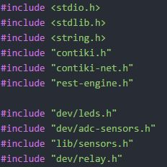
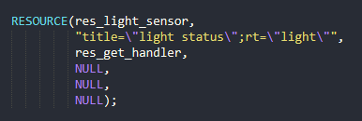
Programme
Timer
Algorithme
Librairie
Ressource
Notes:
Programme

Slide 6
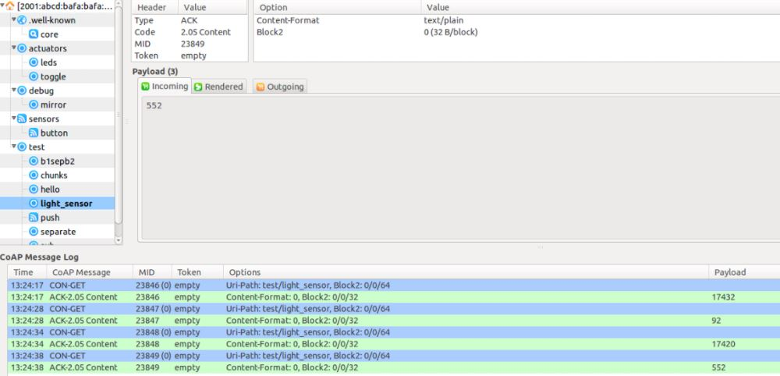
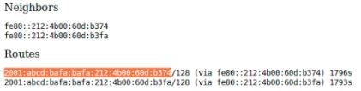
Résultat & Prototype
Notes:
Résultat

Slide 7

Démonstration
Notes:
Démo

